Slide 1
Matlab QR-Code-Reader Projektarbeit im Modul «Programmierung mit Matlab/Octave» Joel Holzer 20.01.2016
Projektarbeit im Modul «Programmierung mit Matlab/Octave»

Slide 2
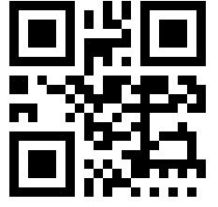
Ausgangslage & Idee
QR-Codes:
Verbreitetes Medium für schnellen Zugriff auf Daten, z.B. URLs von Webseiten, Texten, etc.
Lesbar mit Smartphones oder speziellen Geräten
QR-Codes bereits in mehreren Projekten eingesetzt
=> Library (ZXing) zum Lesen verwendet
Idee & Ziele:
QR-Code-Reader mit Matlab entwickeln (ohne Verwendung von Libraries)
Wissen über den Aufbau von QR-Codes erlangen

Slide 3
Funktionalität Matlab QR-Code-Reader
Bilddatei mit 2D-QR-Code angeben (PNG)
Einschränkung: Nur von Online-Generatoren erstellte Bilder
Erkennung der QR-Codes im Bild
Extraktion des QR-Code-Inhalts nach ISO-8859-1
Unterstützung von Version 1 - Version 5 QR-Codes
Version 1: 21 x 21 Module, max. 17 Zeichen
Version 5: 37 x 37 Module, max. 106 Zeichen

Slide 4
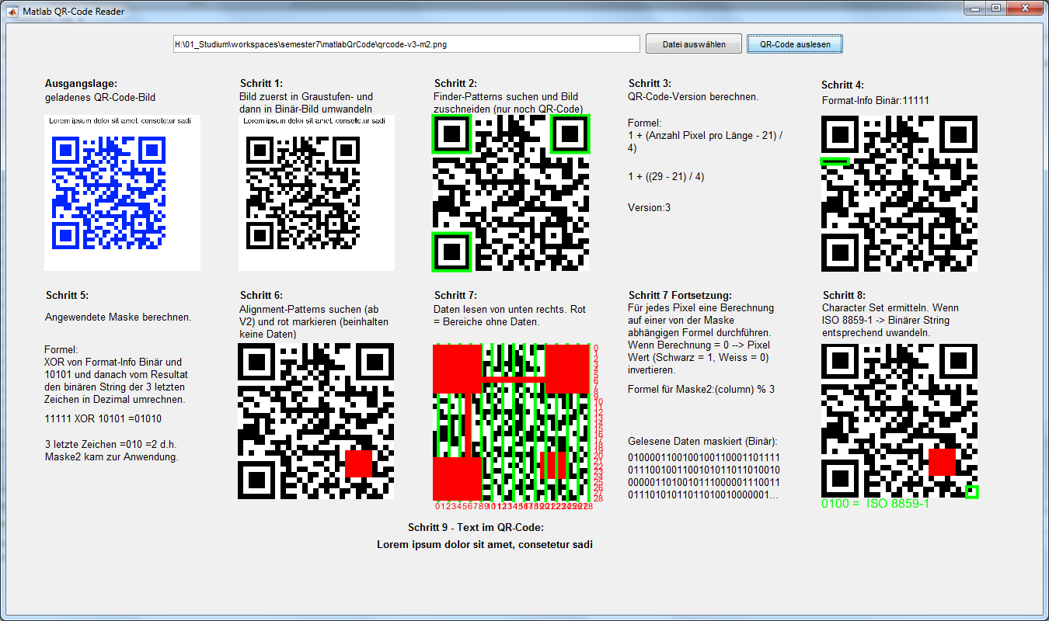
Demo der erstellten Anwendung

Slide 5
Fazit
Sehr zufrieden mit dem Ergebnis
Folgendes Wissen angeeignet:
Aufbau von QR-Codes
GUI-Erstellung mit Matlab
Matlab Bildanalyse-Funktionen wie rgb2gray, regionprops, etc. kennengelernt
Allgemeine Matlab-Kenntnisse verbessert

Slide 6

Fragen

